Slide 1

“La Economía Argentina en Fase III,
Una nueva Mirada sobre los Productos”
8 de mayo de 2025

Slide 2
Avanzando en la Hoja de Ruta: Llegamos a Fase III
Fase I:
Ajuste Nominal
Corrección del tipo de cambio.
Fase II:
Desinflación
ANCLAJE DE EXPECTATIVAS:
Fase III:
Flotación cambiaria
SALIDA DE CEPO
Traslado a precios de la depreciación y licuación de pasivos y gastos.
Equilibrio fiscal inmediato.
Continuidad de ajuste fiscal.
Limite a la expansión monetaria (BMA).
Baja de las tasas de interés.
Eliminación gradual del Impuesto País.
BAJA DEL CRAWLING PEG
Freno a la emisión por intereses de Pasivos Remunerados.
Flotación entre bandas del tipo de cambio oficial.
Normalización de los flujos comerciales.
Nexos vinculantes entre mercados para evitar desarbitrajes.
Política monetaria contractiva.
Liberación de controles cambiarios para individuos.
Mayor esfuerzo fiscal.
Ancla nominal cambiaria (crawling peg al 2% mensual).
SHOCK INICIAL
Refuerzo de las reservas.
Dic-23 a Jun-24
Jul-24 a Mar-25
Abr-24

Slide 3
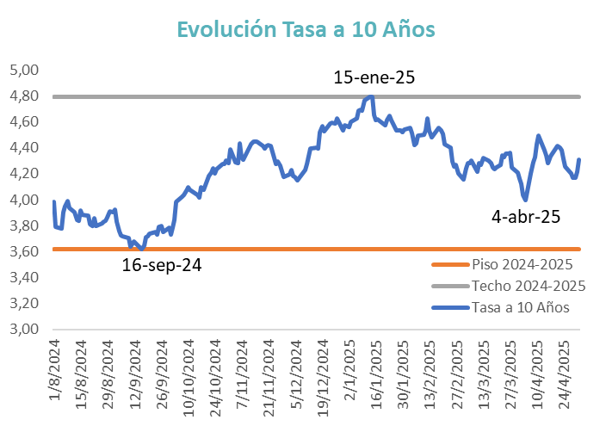
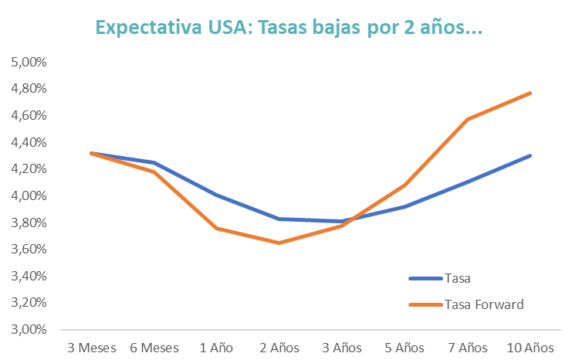
Avanzar en un frente externo más desafiante.
La Crisis de Aranceles está en pausa, pero todavía no tiene punto final. El objetivo es claramente geopolítico y todo lleva a pensar que el punto de salida no va a ser igual que el de inicio. Por lo tanto, hay cambios que van a quedar de manera permanentes. Se sale con un nivel de proteccionismo y aranceles mayor al de inicio.
Para Argentina es clave entender las implicancias de este proceso y los nexos vinculantes con nuestro mercado, tanto sobre la economía real como sobre los mercados financieros.
Atentos a:
  Crecimiento Mundial → Precio de Commodities.
  Debilidad del Dólar → Ayuda al Tipo de Cambio Real.
  Tasas de Interés en USA → Por necesidad de acceso a mercado de capitales en el corto plazo.
  Precio de Petróleo → Para asegurar oferta de dólares vía expo e ingreso de capitales.
  Monedas Regionales → Porque son nuestros principales socios comerciales.
Hoy el clima es mejor que al momento del Día D. Se recuperaron algunos precios y se debilitó fuertemente el dólar.
Semáforo Global
Tasas de Interés altas, en especial las largas.
Precio de Commodities
Debilidad del Dólar y Monedas Regionales
Por ahora ayudó a acelerar el acuerdo con el FMI y no generó obstáculos graves.

Slide 4
En el Plano Local, arrancó la Fase III
Política Cambiaria
La flotación entre bandas ayuda a alinear expectativas y liberó oferta que hasta ahora no se canalizaba hacia el MULC. El desafío es entender la dinámica de los flujos hacia adelante para anticipar la volatilidad que pueda tener el mercado cambiario. El punto de equilibrio de largo plazo dependerá de muchos factores locales y externos.
Política Monetaria
Con nuevas metas. Se busca controlar cantidades de dinero y que la tasa de interés y el tipo de cambio operen en consecuencia.
Política Fiscal
Flotación cambiaria implica que ya no se puede convivir con tasas reales de interés negativas.´El Tesoro es el principal pagador d eintereses en pesos, por lo tanto es lógico y da cuenta del equilibrio del programa, que sé plantee una meta de superávit fiscal más exigente y que no hay alugar para mantener bajas las retenciones por todo el año. Esa será una discusión relevante hacia adelante.
Es un camino lógico que necesitan recorrer todos aquellos países que dada su baja intermediación financiera, no pueden contar con la tasa de interés como una herramienta eficiente.
El desafío pasa por entender bien la gestión de la liquidez del sistema financiero y su impacto sobre las tasas de interés.

Slide 5
La Necesidad de Migrar hacia una Nueva Mirada
La Fase III establece un cambio esencial en la política cambiaria y monetaria. El BCRA ahora tiene un objetivo de cantidad de dinero, por lo tanto, el tipo de cambio, la tasa de interés y la inflación son consecuencia de cómo se defina, cómo se cumpla esa meta cuantitativa y qué suceda con el resto de las variables.
Esto nos plantea como exigencia, estar muy atento a todos los factores que inciden detrás del proceso de formación de esos precios:
Tipo de Cambio
Foco en ajuste de tarifas, precios regulados, servicios, precios de alimentos y márgenes empresarios
Tasa de Interés
Inflación
Factores de oferta y demanda de dólares, considerando principalmente la estacionalidad y los incentivos para los flujos de capitales.
Muy atentos a cómo evoluciona la liquidez dentro del sistema financiero, con especial interés en los movimientos del Tesoro, junto con el rolleo de su deuda y de la situación de caja de los bancos.
El nuevo esquema plantea volatilidad en las variables clave (tipo de cambio y tasa de interés), por lo tanto el horizonte temporal pasa a ser clave al momento de decidir una estrategia de inversión.

Slide 6
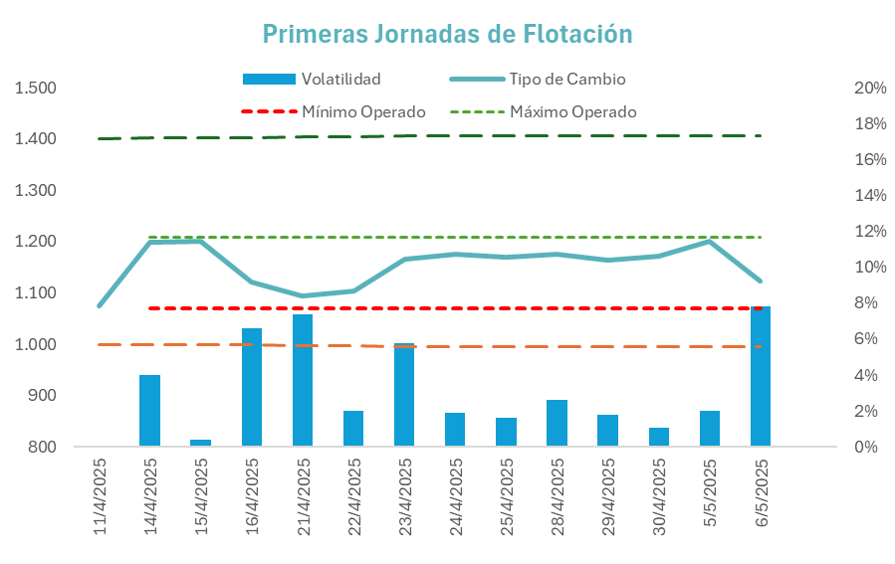
Tipo de Cambio: Mirando flujos y operatoria diaria.
El nuevo esquema cambiario viene operando con una sub-banda dentro de las bandas definidas por el equipo económico.
El piso y techo fueron incorporados por el mercado como referencia y las decisiones de cartera parecen estar apareciendo mucho antes de esos límites.
Recién a principios de mayo, presumiblemente con mucha compra minorista, el mercado se acercó al techo de esa banda y por ahora con cada vez menor volatilidad intradiaria.
Hacia adelante el nuevo esquema obliga mirar muy bien los flujos. El foco va a estar en la estacionalidad de la liquidación del agro, el aumento de las importaciones, la creciente demanda de turismo y el aporte de la cuenta capital.
El problema es que los flujos de capitales son menos estables que los comerciales y obligan a mantener un delicado equilibrio de tasas de interés.
Ese equilibrio opera de manera interactiva entre las tasas en pesos, el costo de cobertura cambiaria y las tasas en dólares.

Slide 7
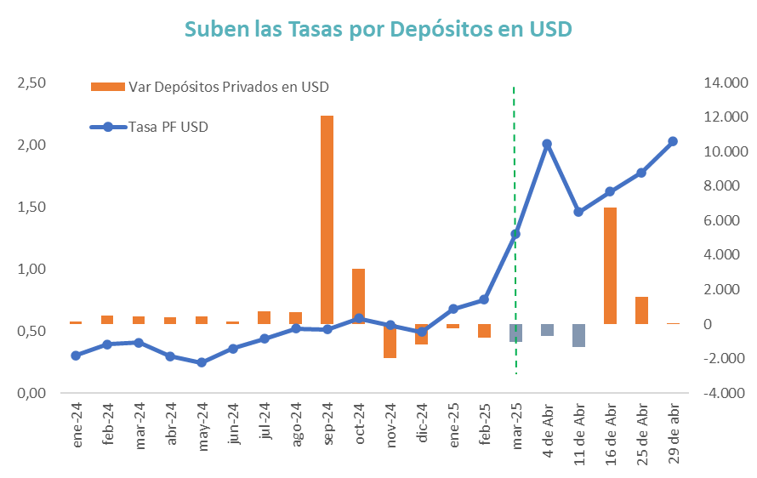
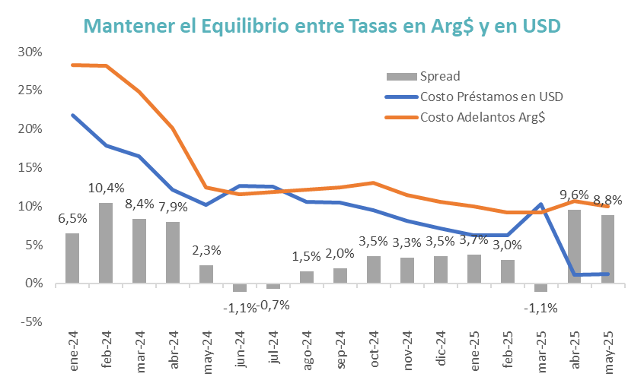
Mirando de cerca el Mundo Dólar
Los incentivos se volvieron a acomodar para que repunte el crédito en dólares. Ese es el principal factor para anclar las expectativas de tipo de cambio. El problema es que no se quede sin combustible y para eso tienen que crecer los depósitos en dólares.
Los bancos van gestionando esa liquidez en función de cómo viene la demanda de crédito en USD. Las primeras ruedas de flotación la incertidumbre acotó ese interés. Pero hoy nuevamente aparecen oportunidades de financiamiento en dólares a tasas que, calzadas con futuros, son más convenientes que las tasas en pesos.
El desafío para el sistema financiero es seguir encontrando demanda de crédito para consolidar ese crecimiento sin deteriorar la calidad de cartera. La ventaja es que el punto de partida se da con niveles todavía muy bajos de endeudamiento.

Slide 8
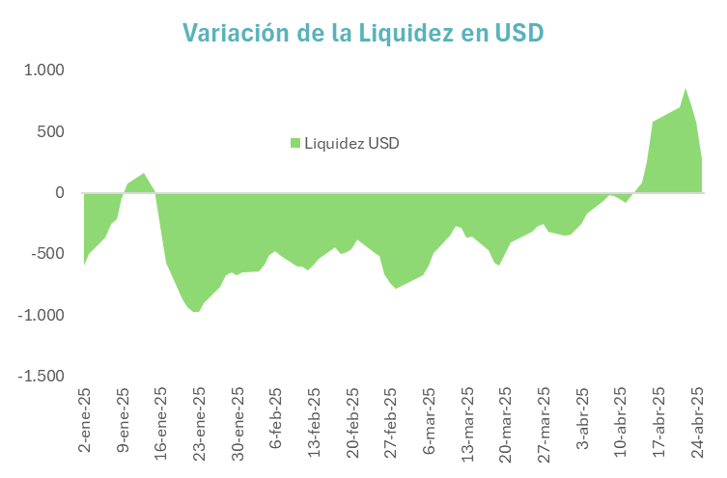
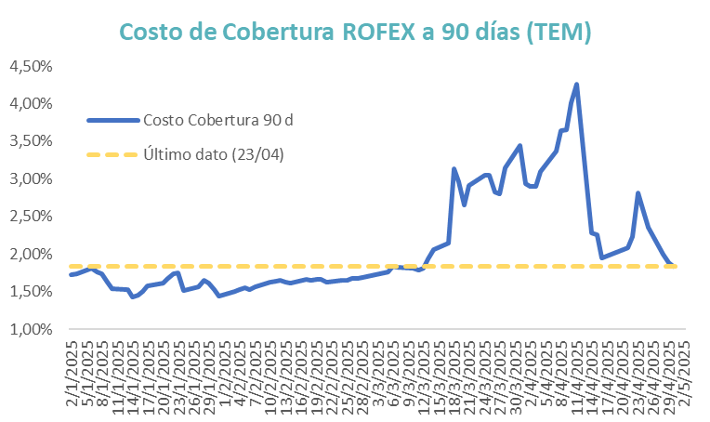
Costo de Cobertura
El equilibrio del mercado cambiario se sustenta en el flujo de capitales como factor de compensación de los dólares que se van por turismo y por atesoramiento.
Para que eso funcione, para las empresas tiene que ser conveniente financiarse en USD antes que hacerlo en pesos. El esquema de bandas tiene por objetivo acotar ese costo de cobertura cuando se acerca al techo de la banda.
En el rango medio, el costo de cobertura se mide con respecto a las tasa implícitas de ROFEX. Por eso es importante medir la liquidez en dólares (hoy mejor por aumento de depósitos) y la capacidad prestable remanente de los bancos.
Hoy es una ecuación que cierra justo para un plazo corto y que luego ya empieza a darse vuelta. Para no correr riesgos, se necesita aumentar el saldo de depósitos en dólares, para que los bancos no presionen sobre las tasas en dólares y siga habiendo fondeo barato.

Slide 9
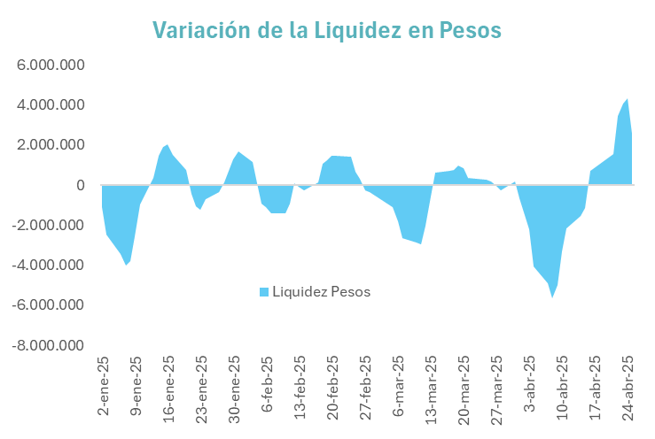
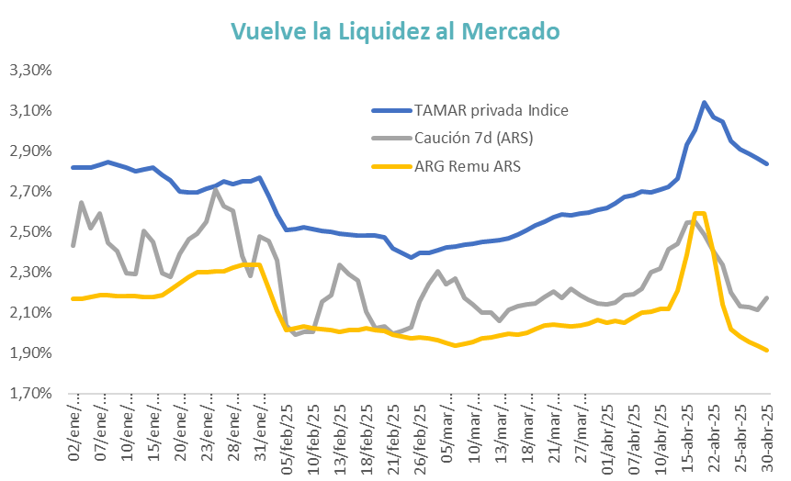
¿Qué está pasando con la liquidez?
El Tesoro inyectó pesos en las últimas licitaciones y eso alimentó la liquidez bancaria.
El impacto de la mayor liquidez se combinó con expectativas de inflación menores a lo esperado para abril. El efecto de estos factores se está viendo en las tasas de interés, que comprimieron tanto en el tramo largo, como en el corto.
La inflación implícita en el arbitraje de bonos se ubica ya en el 26% para el año. Luce baja de cara a un ciclo estacional cambiario que se combina con el proceso electoral.
El BCRA se corrió de la operatoria de pases y los bancos están operando con niveles más altos de liquidez, recurriendo nuevamente a las LEFIs. Todavía resta ver cómo se instrumentan las operaciones de mercado abierto.

Slide 10
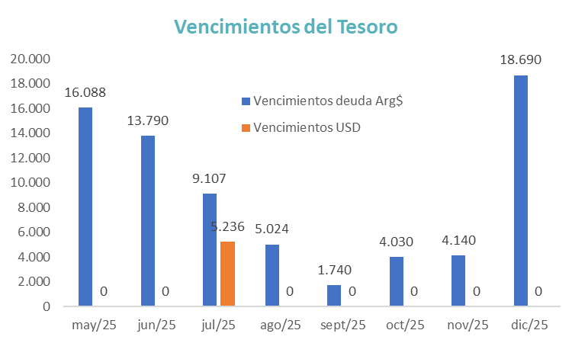
¿Sube la demanda Real de Dinero?
Lentamente va subiendo la Base Monetaria como porcentaje del PBI. Ya alcanzó un nivel de 4,2%. Es una señal de la recuperación de la demanda real de dinero. En el caso de M2, ya llega a 10,5% del PBI.
El factor a tener en cuenta al analizar el grado de monetización es el peso de la deuda del Tesoro Nacional. Hoy esa deuda y su perfil de vencimientos se ha convertido en una variable central para entender la dinámica de la liquidez y de las tasas de interés.
En los próximos 3 meses le vencen casi Arg$ 40 billones y Arg4 50 Billones hasta las elecciones. Los depósitos en pesos del Tesoro cubren el 27,5% de los vencimientos hasta las elecciones. Es decir que el Tesoro necesita asegurarse un rolleo de al menos un 80% para mantener una caja compatible con sus mínimos. Es exigente, pero cumplible. Dependerá de la dinámica del mercado en el período pre electoral para ver si eso implica una exigencia mayor sobre las tasas de interés o no. Si el rolleo es bajo

Slide 11
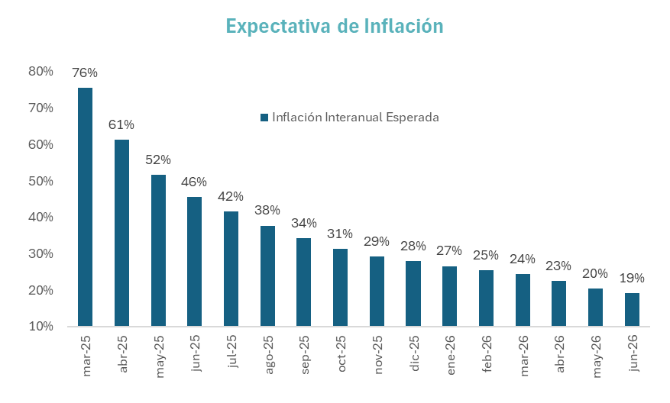
Expectativas de Inflación
A pesar de la volatilidad del tipo de cambio y de un muy leve ajuste del dólar oficial, las expectativas de inflación, tanto de corto plazo como de largo plazo, en lugar de subir bajaron.
El año está operando con una expectativa que va del 26 al 26% dependiendo del día y de cómo operan los bonos CER y de Tasa Fija.
A mediados de junio ya los bonos operan con un punto de indiferencia de 19% de inflación.
Claramente el objetivo pasa por seguir bajando esa expectativa, en especial para el año próximo.
De corto plazo esperamos un dato de abril que se ubique un escalón por debajo de marzo y que en mayo se mantenga esa tendencia.

Slide 12
¿Qué están haciendo los Inversores?
La industria de FCI está recibiendo flujos, pero pero en moneda extranjera. Los FCI USD explican el 75% del flujo positivo de los primeros 4 meses del año.
La liberación plena de los controles cambiarios para el segmento individuos está generando que suba también el componente minorista de esos fondos.
Las opciones de cobertura siguen teniendo sentido en el nuevo escenario, aunque en el caso del dollar linked más enfocado en cobertura pura que en estrategias de retorno total

Slide 13
Nuestra Mirada de Asset Allocation
Entendemos que el esquema monetario con control de cantidades de dinero y volatilidad en tipo de cambio y tasa de interés obliga a alinear cada fondo lo más cercano posible a su benchmark y que el cliente elija en función de las necesidades específicas de cada momento.
A la cobertura de descalces (pasivos CER o DLK) se suma la necesidad de tener muy presente la disponibilidad temporal de los recursos.

Slide 14
Una Radiografía de Nuestros Productos

Slide 15


